Slide 1
Analiza pozytywności w opiniach o punktach gastronomicznych
Maria Filipkowska,
Marta Skrodzka-Paruzel

Slide 2
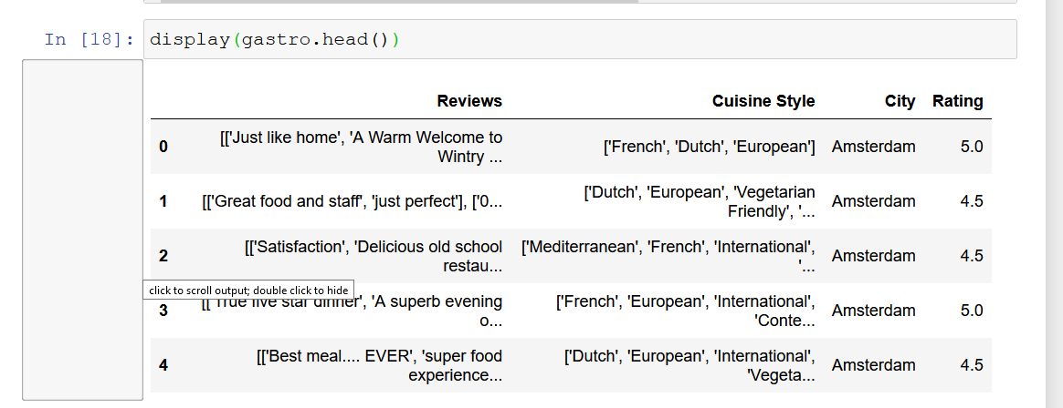
Analizowane dane
https://www.kaggle.com/damienbeneschi/krakow-ta-restaurans-data-raw?select=TA_restaurants_curated.csv

Slide 3
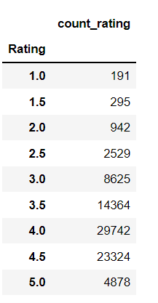
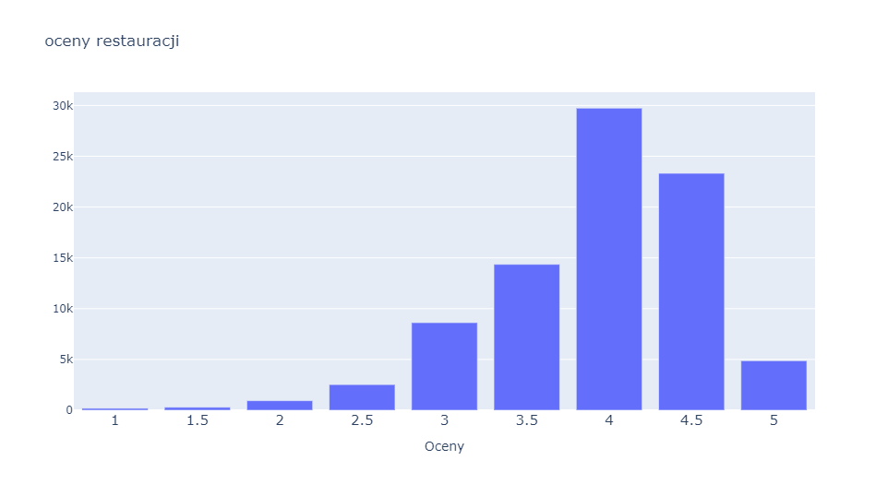
Analiza problemu - zestawienie ilości opinii z podziałem na wystawioną ocenę

Slide 4
Preprocessing
Na zbiorze:
Rozdzielenie recenzji z listy na dwa osobne rekordy
Usunięcie rekordów bez oceny opisowej
Wydzielenie informacji o rodzaju kuchni
Na danych:
Usunięcie znaków interpunkcyjnych
Lematyzacja
Notes:
Jako feature wybrane zostały dane z opinią opisową wystawioną przez klientów restauracji.
Większość rekordów miało opisową ocenę w dwóch ciągach tekstowych – rozdzieliłyśmy takie rekordy na dwa osobne
Usunięte zostały rekordy bez oceny opisowej
Na danych:
usunięte zostały znaki interpunkcyjne
zrobiona została lematyzacja
Dodatkowo dla każdego rekordu wydzielona została informacja, z jakim rodzajem kuchni powiązana jest dana restauracja.

Slide 5
Problemy
Oceny w obcych językach
Nie znamy sposobu doboru wybranej recenzji
Notes:
Oceny w obcych językach
Ocena była średnią wystawionych ocen (wielu), a w zbiorze były tylko po dwie recenzje na punkt (nie znamy sposobu doboru wybranej recenzji)

Slide 6
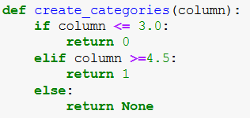
Kryteria wyboru etykiet
Ocena <= 3.0 – niepozytywna (0)
Ocena >= 4.5 – pozytywna (1)
3.0 < ocena < 4.5 – neutralna (-)
Notes:
Większość ocen mieściła się w przedziale od 3.5 do 4.5 (średnia ocena).
Ocen negatywnych było stosunkowo mało.
Na tej podstawie możemy zbudować model wykrywający z większą skutecznością opinie pozytywne (a nie model do klasycznej oceny sentymentu).
Ostateczny podział zbioru:
Ocena <= 3.0 - niepozytywna (0)
Ocena >= 4.5 - pozytywna (1)
3.0 < ocena < 4.5 - neutralna, usunięto, żeby nie wprowadzać szumu

Slide 7
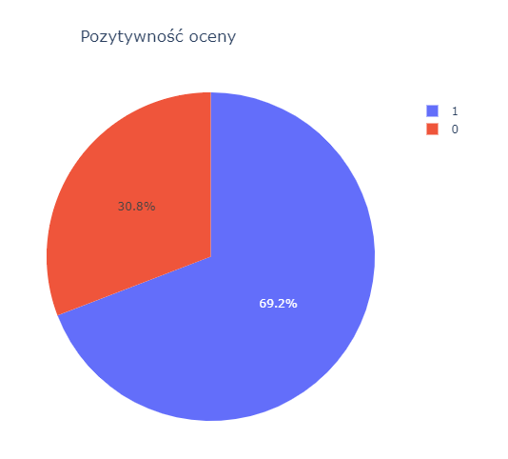
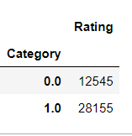
Finalne dane do nauki

Slide 8
Technologie
Jupyter Notebook, GitHub
numpy, pandas, regex
matplotlib, plotly
sklearn (w tym: LogisticRegression, BernoulliNB, KNeighborsClassifier)
spacy, gensim (model glove-twitter-200)
TensorFlow + Keras
Notes:
Jupyter Notebook, GitHub
Wbudowane biblioteki Pythona: numpy, pandas, regex
Biblioteki do wizualizacji: matplotlib, plotly
Biblioteka sklearn (w tym modele: LogisticRegression, BernoulliNB, KNeighborsClassifier)
Biblioteki do przetwarzania języka naturalnego: spacy, gensim (model glove-twitter-200)
Biblioteka do budowania sieci neuronowych: TensorFlow z pakietem Keras
Zbudowano dwukierunkowe rekurencyjne sieci neuronowe z warstwami LSTM/GRU i Embedding, wykorzystano także pretrenowany embedding glove z pakietu gensim

Slide 9
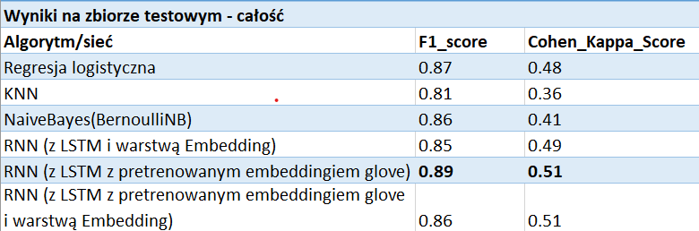
Ocena wyników modeli

Slide 10
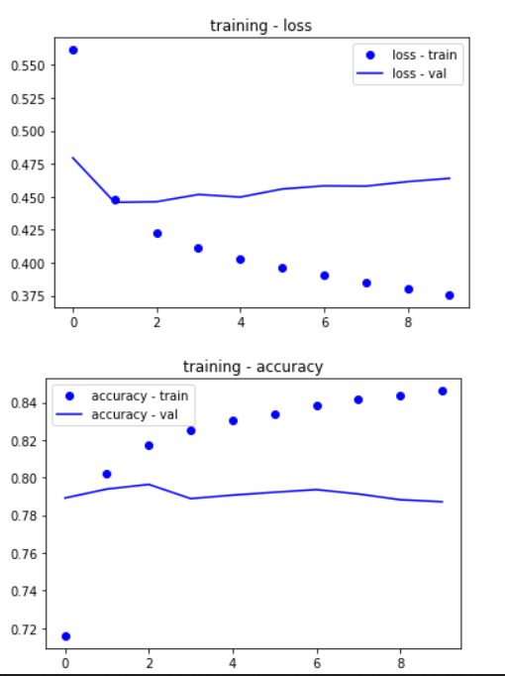
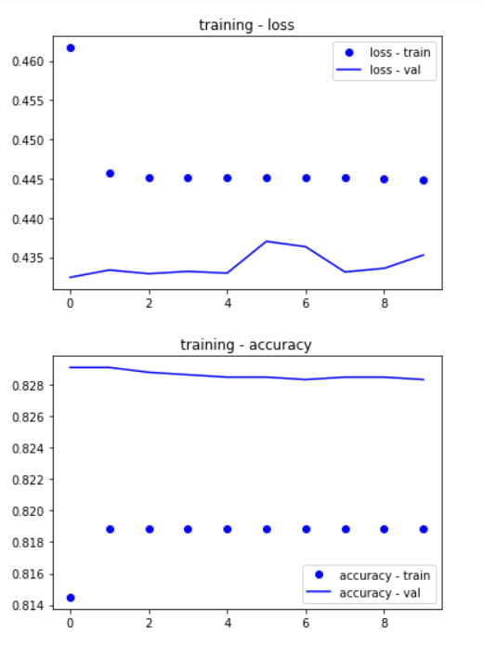
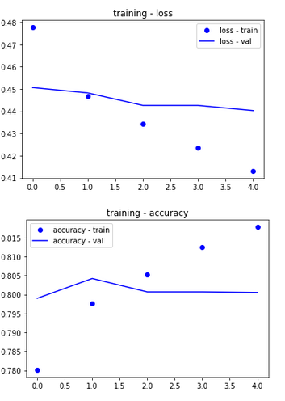
Krzywe uczenia dla modeli RNN RNN LSTM + Embedding RNN (LSTM + pretrenowany RNN (LSTM + pretrenowany embedding Glove) embedding Glove + warstwa
Embedding)

Slide 11
Ocena działania modeli dla poszczególnych kuchni
Założenie: różna skuteczność działania modeli dla poszczególnych rodzajów kuchni ze względu na specyficzność nazewnictwa (np. potraw)
Notes:
Założenie: osobne modele dla poszczególnych rodzajów kuchni mogą mieć różną skuteczność działania ze względu na specyficzność nazewnictwa (np. potraw). Dla przykładu utworzone zostały osobne modele dla kuchni amerykańskiej, europejskiej oraz wegetariańskiej. Należy jednak pamiętać, że poszczególne zbiory były wycinkiem i tak już okrojonych danych i np. dane dla kuchni wegetariańskiej były mocno niezbalansowane (1:10)

Slide 12
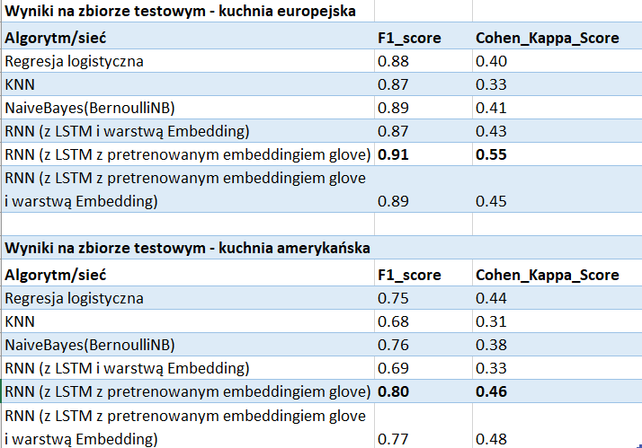

Slide 13
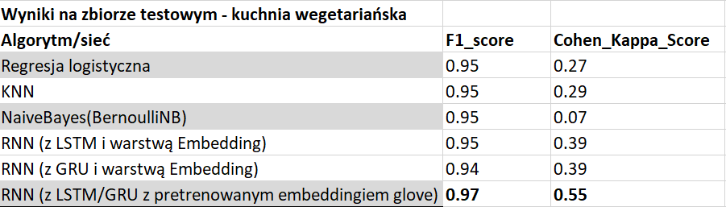

Slide 14
Co dalej?
Dalszy preprocessing danych
Sprawdzenie działania modelu przy innym podziale etykiet (progów ocen)
Wypróbowanie rekurencyjnych sieci neuronowych seq2seq, w tym seq2seq z mechanizmem uwagi, lub fine-tuning transformatora
Sprawdzenie, jak model się zachowuje na innych danych
Opakowanie kodu w moduły (pliki .py)

